Slide 1
$$10000=$$
Opgave 67
$$2400$$
$$1000=$$
$$A −→ 1,3$$
$$B −→ 7,5$$
$$C −→ 23$$
$$150$$
$$D −→ 55$$
$$100=$$
$$E −→ 150$$
$$55$$
$$F −→ 2400$$
$$23$$
$$7,5$$
$$1,3$$

Slide 2
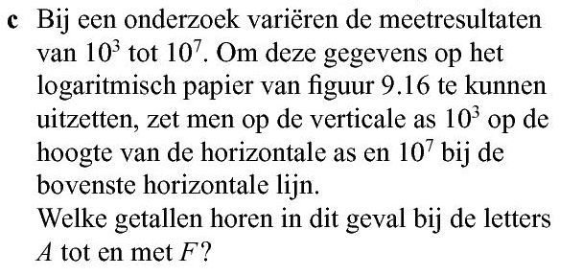
$$10000000=$$
$${10}^{7}$$
Opgave 67
$$1000000=$$
$${10}^{6}$$
$$100000=$$
$${10}^{5}$$
$$A −→ 1,3$$
$$∙{10}^{3}$$
$$=1300$$
De getallen worden dan allemaal
${10}^{3}=1000$ keer zo groot
$$B −→ 7,5$$
$$∙{10}^{3}$$
$$=7500$$
$$C −→ 23$$
$$∙{10}^{3}$$
$$=23000$$
$$10000=$$
$${10}^{4}$$
$$D −→ 55$$
$$∙{10}^{3}$$
$$=55000$$
$$E −→ 150$$
$$∙{10}^{3}$$
$$=150000$$
$$F −→ 2400$$
$$∙{10}^{3}$$
$$=2400000$$
$$1000=$$
$${10}^{3}$$

